Slide 1
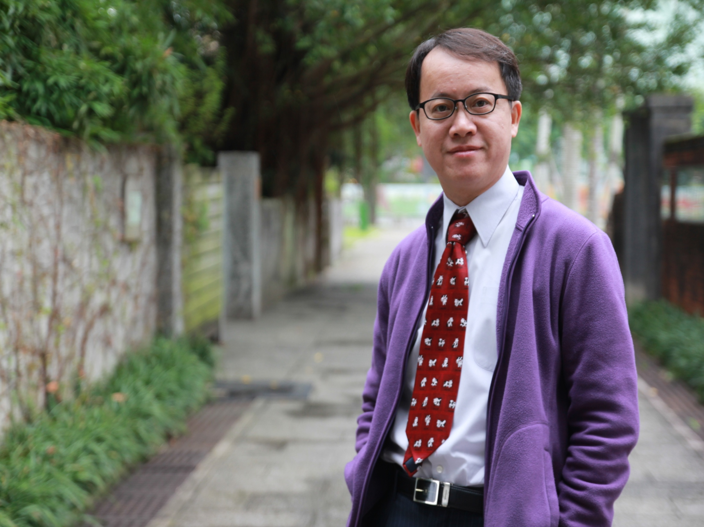
普特融合班級經營與特殊生性別平等教育
王意中 臨床心理師
王意中心理治療所 所長／負責心理師

Slide 2


Slide 3
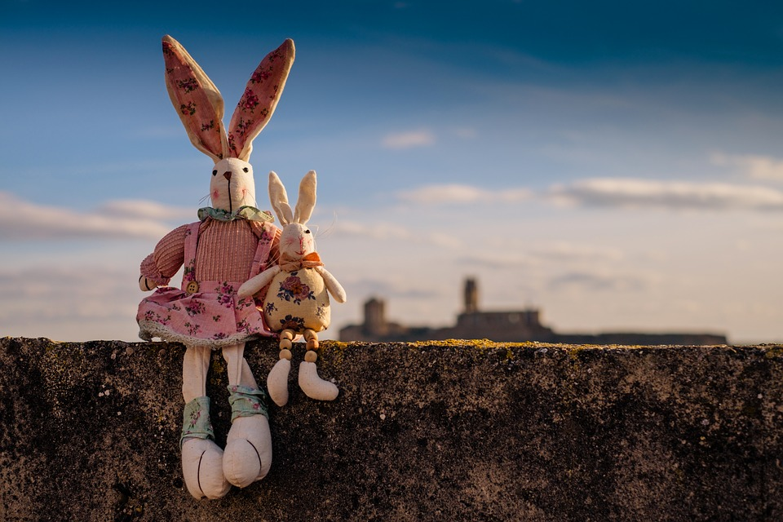
§你眼中的融合概念
Photo：josealbafotos, CC Licensed.

Slide 4

§融合.接納
https://spincyclediaries.files.wordpress.com/2015/03/acceptance-fish.jpg

Slide 5

§ “我沒那麼多時間?”
Photo：Sean MacEntee, CC Licensed.

Slide 6

§“我班上孩子那麼多?”
Photo：geralt, CC Licensed.

Slide 7

§ “這不公平?”
Photo：DKunert, CC Licensed.

Slide 8
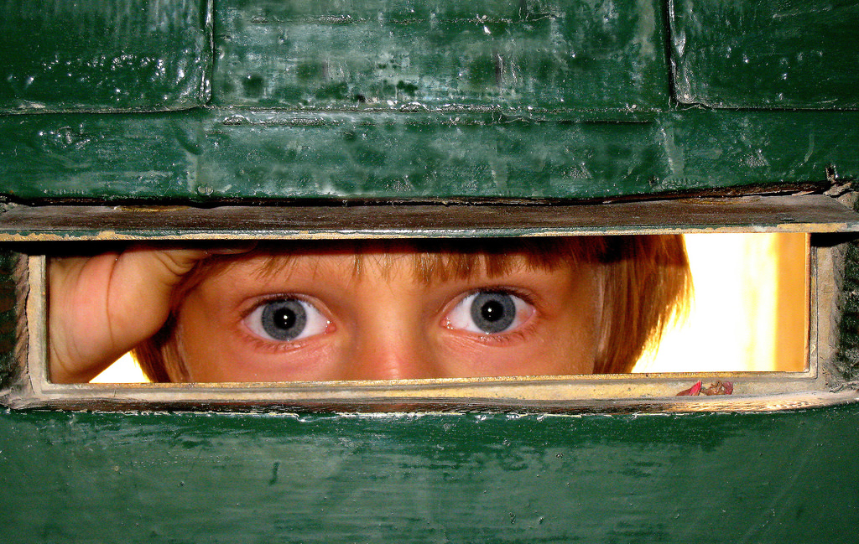
§你眼中的特殊需求學生
Photo：Alex Grech, CC Licensed.

Slide 9

§適應的融合
Photo：PublicDomainPictures, CC Licensed.

Slide 10

§人際關係的融合
Photo：pixel2013, CC Licensed.

Slide 11

§動態教學活動的融合設計
Photo：TheVirtualDenise, CC Licensed.

Slide 12

§靜態教學活動的融合設計
Photo：Alexas_Fotos, CC Licensed.

Slide 13

§如何引導一般同學
對特殊需求學生的接納
Photo：jarmoluk, CC Licensed.

Slide 14

§融合的常見瓶頸
Photo：Alexas_Fotos, CC Licensed.

Slide 15

§一般生的排斥與不知所措
Photo：William Wootton, CC Licensed.

Slide 16
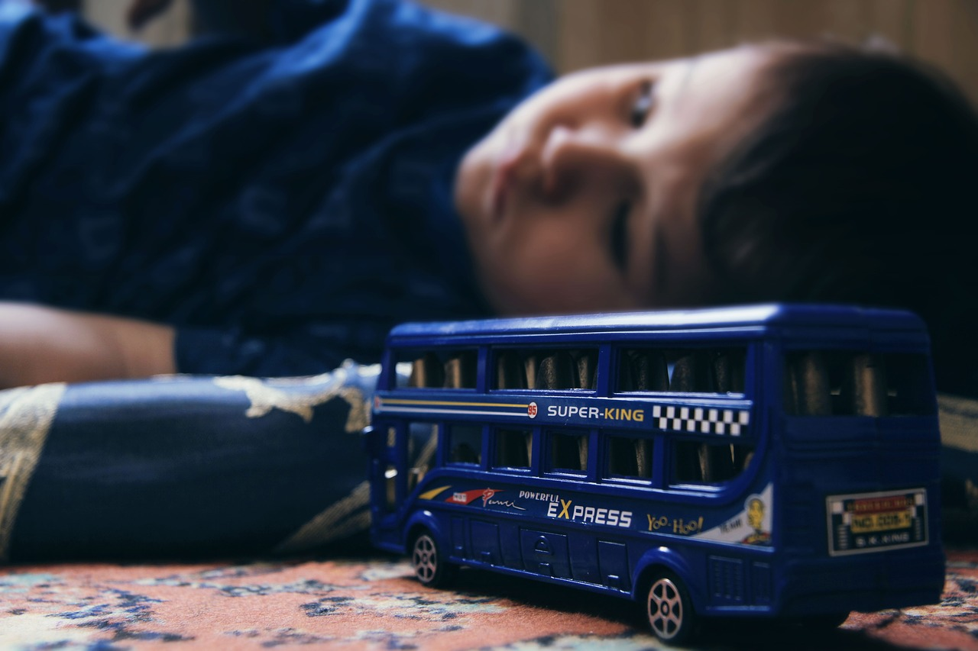
§自閉症的融合需求與教學策略
Photo：xusenru, CC Licensed.

Slide 17

§亞斯伯格症的融合需求
與教學策略
Photo：Free-Photos, CC Licensed.

Slide 18

§選擇性緘默症的融合
需求與教學策略
Photo：Skitterphoto, CC Licensed.

Slide 19

§注意力缺陷過動症的
融合需求與教學策略
Photo：Pedro Klien, CC Licensed.

Slide 20

§妥瑞症的融合
需求與教學策略
Photo：nmiranda, CC Licensed.

Slide 21
§學習障礙的融合
需求與教學策略
Photo：Alexas_Fotos, CC Licensed.

Slide 22

§資賦優異的融合
需求與教學策略
Photo：libellule789, CC Licensed.

Slide 23
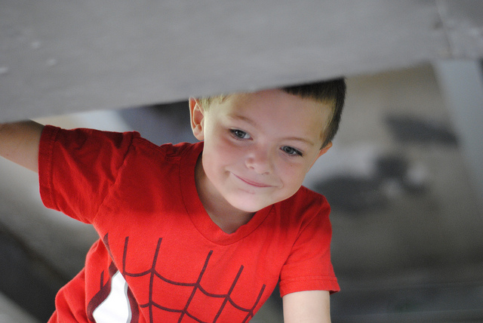
§智能障礙的融合
需求與教學策略
Photo：Lance Neilson, CC Licensed.

Slide 24

§腦性麻痺的融合
需求與教學策略
Photo： Greyerbaby, CC Licensed.

Slide 25

§我的班級經營友善嗎?
Photo：pixel2013, CC Licensed.

Slide 26


Slide 27

§不同特殊生面對
性別平等議題的思考
Photo：Delphine Devos, CC Licensed.

Slide 28
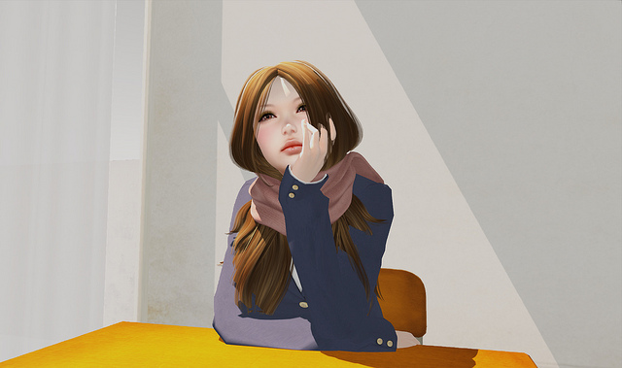
§關於 “性”我們在擔心什麼?
Photo：Ramona.Forcella , CC Licensed.

Slide 29

§是否需要主動和孩子談性?
Photo：tom9802, CC Licensed.

Slide 30

§自覺難以啟齒的原因
Photo：le vent le cri, CC Licensed.

Slide 31

§大人的反應,決定孩子對性如何看待?!
Photo：Pexels, CC Licensed.

Slide 32

§心智程度與性之間的考量
Photo：Alexas_Fotos, CC Licensed.

Slide 33

§談論的時間點與內容拿捏
Photo：MihaiParaschiv, CC Licensed.

Slide 34

§性衝動的控制狀況
Photo：Dimka, CC Licensed.

Slide 35

§身體界限的拿捏
Photo：Philippe Put, CC Licensed.

Slide 36

§敏感對方的感受
Photo：Pezibear, CC Licensed.

Slide 37

§發展適切的情感表達方式
Photo：StockSnap, CC Licensed.

Slide 38
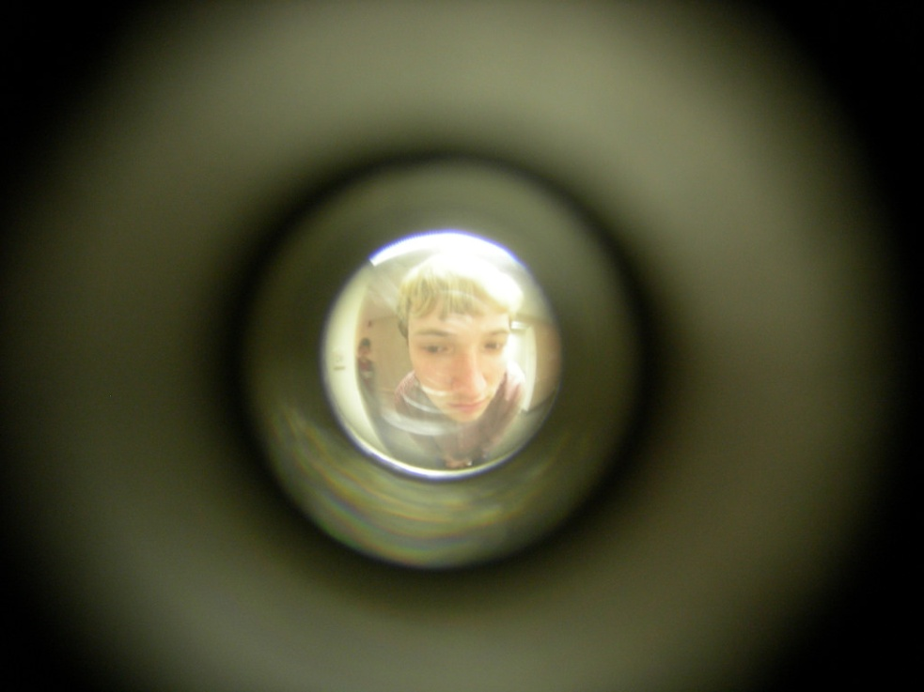
§留意對於性的過度注意
Photo：catherine, CC Licensed.

Slide 39

§手淫、自慰的因應
Photo：ambermb, CC Licensed.

Slide 40

§正向的身體意象
Photo：Pexels, CC Licensed.

Slide 41

§性探索與設限
Photo：Alexas_Fotos, CC Licensed.

Slide 42

§性遊戲.性笑話的因應
Photo：Lance Neilson, CC Licensed.

Slide 43

§當孩子玩過頭?
Photo：Anemone123, CC Licensed.

Slide 44

§留意孩子使用網路內容與規範
Photo：geralt, CC Licensed.

Slide 45

§模仿?界線?
Photo：Alexas_Fotos, CC Licensed.

Slide 46

§留意虛擬世界的兩性關係
Photo：malawiheiko, CC Licensed.

Slide 47

§當模糊遇見清晰
Photo：Lance Neilson , CC Licensed.

Slide 48

§協助孩子自我保護
Photo：Free-Photos, CC Licensed.

Slide 49

§喜歡vs愛vs尊重
Photo：Yuri_B, CC Licensed.

Slide 50

§協助孩子發展正向的兩性關係
Photo：ThoughtCatalog, CC Licensed.

Slide 51
王意中臨床心理師 (臨床心理師證書:心理字第 000248 號)

Slide 52
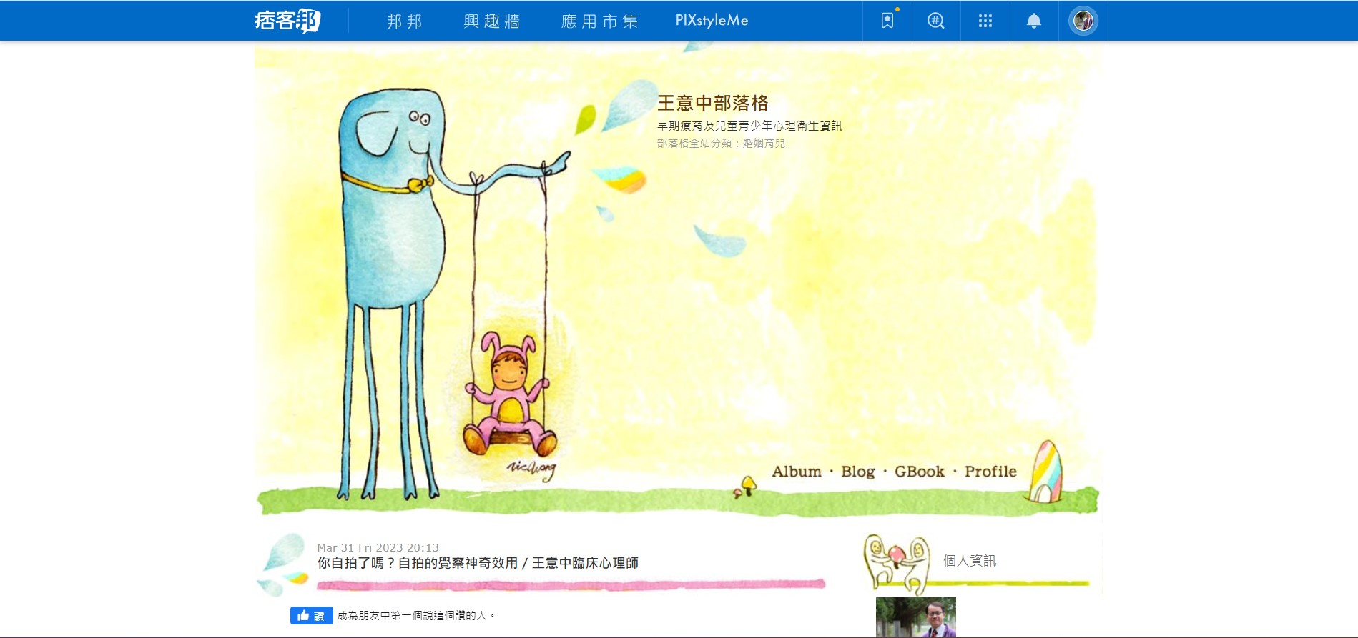
王意中部落格:
https://atozwyc.pixnet.net/blog
早期療育及兒童青少年心理衛生資訊

Slide 53

《好痛，但能跟誰說？──陪伴自閉兒、亞斯兒等特殊孩子走出霸凌的傷》

Slide 54


Slide 55


Slide 56

王意中《親愛的少年》Podcast

Slide 57
@王意中心理治療所 所長／負責心理師
(宜府心理 字第 9434011498 號)
@教育部部定講師（講字第0九00一五號）
@《親子天下》嚴選部落客、《BabyHome》駐站專欄作家、《未來Family》數位專欄『過動的美好天地』作家、 《國語日報》專欄作家

Slide 58
@宜蘭縣特教輔導團(情緒行為輔導組)輔導委員
學歷：
@高雄醫學院行為科學研究所碩士
(碩士論文：注意力不足過動症兒童與同儕之遊戲行為研究)

Slide 59
作品：
@ 《好痛，但能跟誰說？──陪伴自閉兒、亞斯兒等特殊孩子走出霸凌的傷》
@ 《不動怒，與亞斯伯格症孩子親近溝通》
@ 《學習障礙：逃不出的學習噩夢》
@ 《覺察孩子的焦慮危機》
@ 《化解孩子的「對立反抗」》
@ 《選擇性緘默症：不說話的孩子》
@ 《陪伴孩子的情緒行為障礙》

Slide 60
作品：
@ 《不讓你孤單：破解亞斯伯格症孩子的固著性與社交
困難》
@ 《戒掉孩子的拖延症 》
@ 《資優生教養的頭痛問題 》
@ 《你被孩子3C勒索嗎？ 》
@ 《為什麼孩子要說謊？：心理師親授的210個誠實力指南》
@ 《孩子不專心，媽媽怎麼辦？》
@ 《爸媽忘記教我的事？愛朋友也愛自己，教孩子受用一生的人際力》

Slide 61
@ 《301個過動兒教養祕訣》
@ 《301個自閉兒教養祕訣》
@ 《不吼不叫，激發孩子內在學習力》
@ 《拆解孩子的青春地雷》
@ 《誰讓孩子變成失控小惡魔？──從情緒管理開始，教出講理好孩子》
@ 《標準答案 臨床心理師的大格局教養》
@ 《孩子不敢說的40個成長困惑》
寶瓶文化出版

Slide 62
王意中 翻譯作品
@《我和我的亞斯伯格超能力》 (Isaac and His Amazing Asperger Superpowers!)
原文作者 梅蘭妮‧沃爾什（Melanie Walsh）
三采出版

Slide 63
經歷：
@振興復健醫學中心復健醫學部臨床心理師，並曾服務於中華民國過動兒協會及國軍八0二總醫院精神科
@實踐大學家庭研究與兒童發展學系兼任講師
@經國管理暨健康學院幼兒保育系兼任講師

Slide 64
@社團法人台灣赤子心過動症協會顧問
@社團法人台中市亞斯伯格症肯納症協進會顧問
@宜蘭縣政府警察局心理輔導諮詢委員
@宜蘭縣少年輔導委員會第5屆委員

Slide 65
歷年主要合作機構、團體及學校：
@宜蘭縣特殊教育資源中心、宜蘭縣校園服務系統、國立宜蘭高商、宜蘭心理衛生諮詢服務中心、台北市家庭暴力暨性侵害防治中心、幸夫愛兒園、 中華民國發展遲緩兒童基金會、社團法人台灣赤子心過動症協會、財團法人赤子心教育基金會、第一社會福利基金會、伊甸社會福利基金會(基隆.桃園)等。

Slide 66
其他合作經歷:
@宜蘭縣、台北市、新北市、基隆市校園服務系統、文山特殊教育學校、人文國中小、基隆市特殊教育資源中心、台北市南區特教資源中心等。
@宜蘭縣社會處 、築親庭福利服務中心、台灣世界展望會宜蘭中心、阿寶教育基金會、財團法人台灣兒童暨家庭扶助基金會宜蘭分事務所、台灣宜蘭地方法院羅東簡易庭等。

Slide 67
專長:
@嬰幼兒發展評估及發展遲緩兒童認知、行為、情緒及社交技巧訓練。
@兒童及青少年心理衡鑑、行為治療、認知行為治療、遊戲治療、團體治療、情緒管理、社交技巧訓練、認知訓練、注意力及自我控制訓練。
@父母親職教育諮商、父母效能訓練、特殊兒童家長團體、教師諮詢及成長團體。

Slide 68
王意中E-mail:
atoz.wyc@gmail.com
王意中Facebook粉絲專頁: http://www.facebook.com/WYCClinicalPsychologist
王意中的301個過動兒教養祕訣網路讀書會 http://www.facebook.com/301ADHD
王意中作品讀書俱樂部 https://www.facebook.com/groups/309123442881273/

Slide 69
王意中《親愛的少年》Podcast
全球Podcast平台同步上線
Apple Podcast：https://apple.co/3slBUmo
Spotify：https://spoti.fi/3rB60Dm
鏡好聽：https://bit.ly/3Jcz0HB
Google Podcsst：https://bit.ly/3rJxYgf

